Slide 1





Áldd lelkem Istened
lista

Slide 2

Online tárak letöltése…
Sófár Kottatár
Teszt Tár
Refisz Kottatár
csecsy.hu
Benedek OpenSong

Slide 3
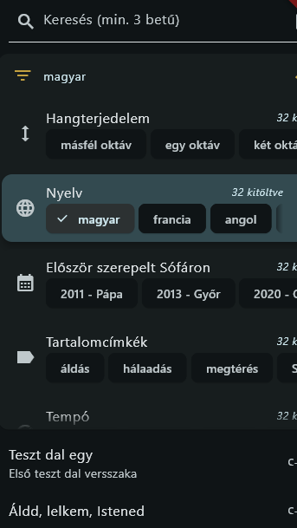


Hangnem
Bármely dalban létező alaphangok
C
C#
D
D#
F
A
H
Bármely dalban létező hangsorok
dúr
moll
fríg
dór
mixolíd
Hangnemre nem szűrünk

Slide 4


Hangnem
Bármely dalban létező alaphangok
C
C#
D
D#
F
A
H
C alaphanggal létező hangsorok
C-dúr
C-fríg
C-mixolíd
C alaphangú dalok

Slide 5
Hangnem
Bármely dalban létező alaphangok
C
C#
D
D#
F
A
H
C vagy C# alaphanggal létező hangsorok
dúr
moll
fríg
dór
C vagy C# alaphangú dalok

Slide 6
Hangnem
Katt: További alaphangra szűrők
C
C#
D
D#
F
A
H
Katt: További hangsorra szűrők
dúr
moll
fríg
dór
C vagy C# alaphangú és dúr hangsorú dalok

Slide 7
Hangnem
C
C#
D
D#
F
A
H
dúr
moll
fríg
dór
mixolíd
Hangnemre nem szűrünk

Slide 8
Hangnem
Dúr hangsorral létező alaphangok
C-dúr
D#-dúr
H-dúr
Bármely dalban létező hangsorok
dúr
moll
fríg
dór
mixolíd
Dúr hangsorú dalok

Slide 9
Hangnem
C
C#
D
D#
F
A
H
dúr
moll
fríg
dór
mixolíd
Hangnemre nem szűrünk

Slide 10
Hangnem
Katt: További csak alaphangra szűrők
C
C#
D
D#
F
A
H
Katt: C-<hangsor> szűrő hozzáadása
C-dúr
C-fríg
C-mixolíd
C alaphangú dalok

Slide 11
C-dúr
Bármely dalban létező alaphangok
C
C#
D
D#
F
A
H
Bármely dalban létező hangsorok
dúr
moll
fríg
dór
mixolíd
C-dúr hangnemű dalok

Slide 12
C-dúr
Alaphangok moll hangsorral
D-moll
F-moll
H-moll
Bármely dalban létező hangsorok
dúr
moll
fríg
dór
mixolíd
C-dúr hangnemű vagy moll hangsorú dalok

Slide 13
C-dúr
F-moll
C
C#
D
D#
F
A
H
dúr
moll
fríg
dór
mixolíd
C-dúr vagy F-moll hangnemű dalok

Slide 14

Keresés
Szűrők
Első lista
Első lista
Első lista
Első lista
Első lista
Első lista
Első lista
Új lista

Slide 15
Szép ének
Szép ének
Szép ének
Szép ének
Szép ének
Szép ének
Szép ének
Énekek hozzáadása

Slide 16

kotta
C-dúr
F-dúr
Kotta
Kotta
PDF
Dalszöveg
C-dúr

Slide 17
Nincs más elérhető hangnem.
Kotta
Kotta
PDF
Dalszöveg
C-dúr

Slide 18
kotta
C-dúr
F-dúr
akkord
C-dúr
0
Kotta
Kotta
PDF
Akkord
C-dúr

Slide 19

transzponálás
D-dúr
2
capo
-
0
+
Kotta
PDF
Akkord
D-dúr

Slide 20
kotta
C-dúr, g#-moll
F-dúr, d#-moll
akkord
0
Kotta
Kotta
PDF
Akkord
C-dúr, g#-moll

Slide 21
transzponálás
0
capo
-
0
+
Kotta
PDF
Akkord
transzponálás

Slide 22
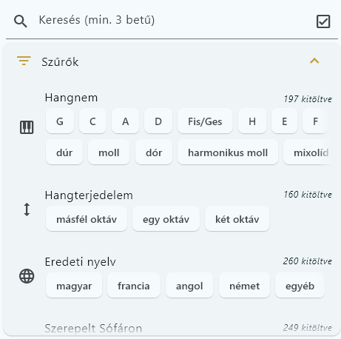






DALTÁRAK
Ne mutassa többet
Sófár Kottatár
280 dal
csecsy.hu énekek
250 dal
Refisz Kottatár
150 dal
Összes (750) dal

